Slide 1


Облако КИИ
Особенности размещения ЗО КИИ

Slide 2
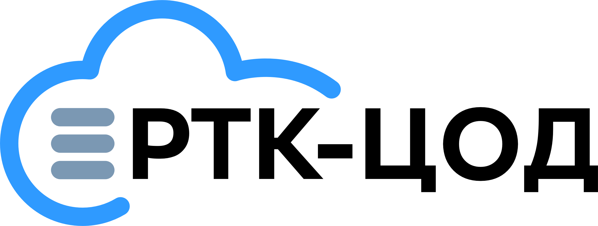


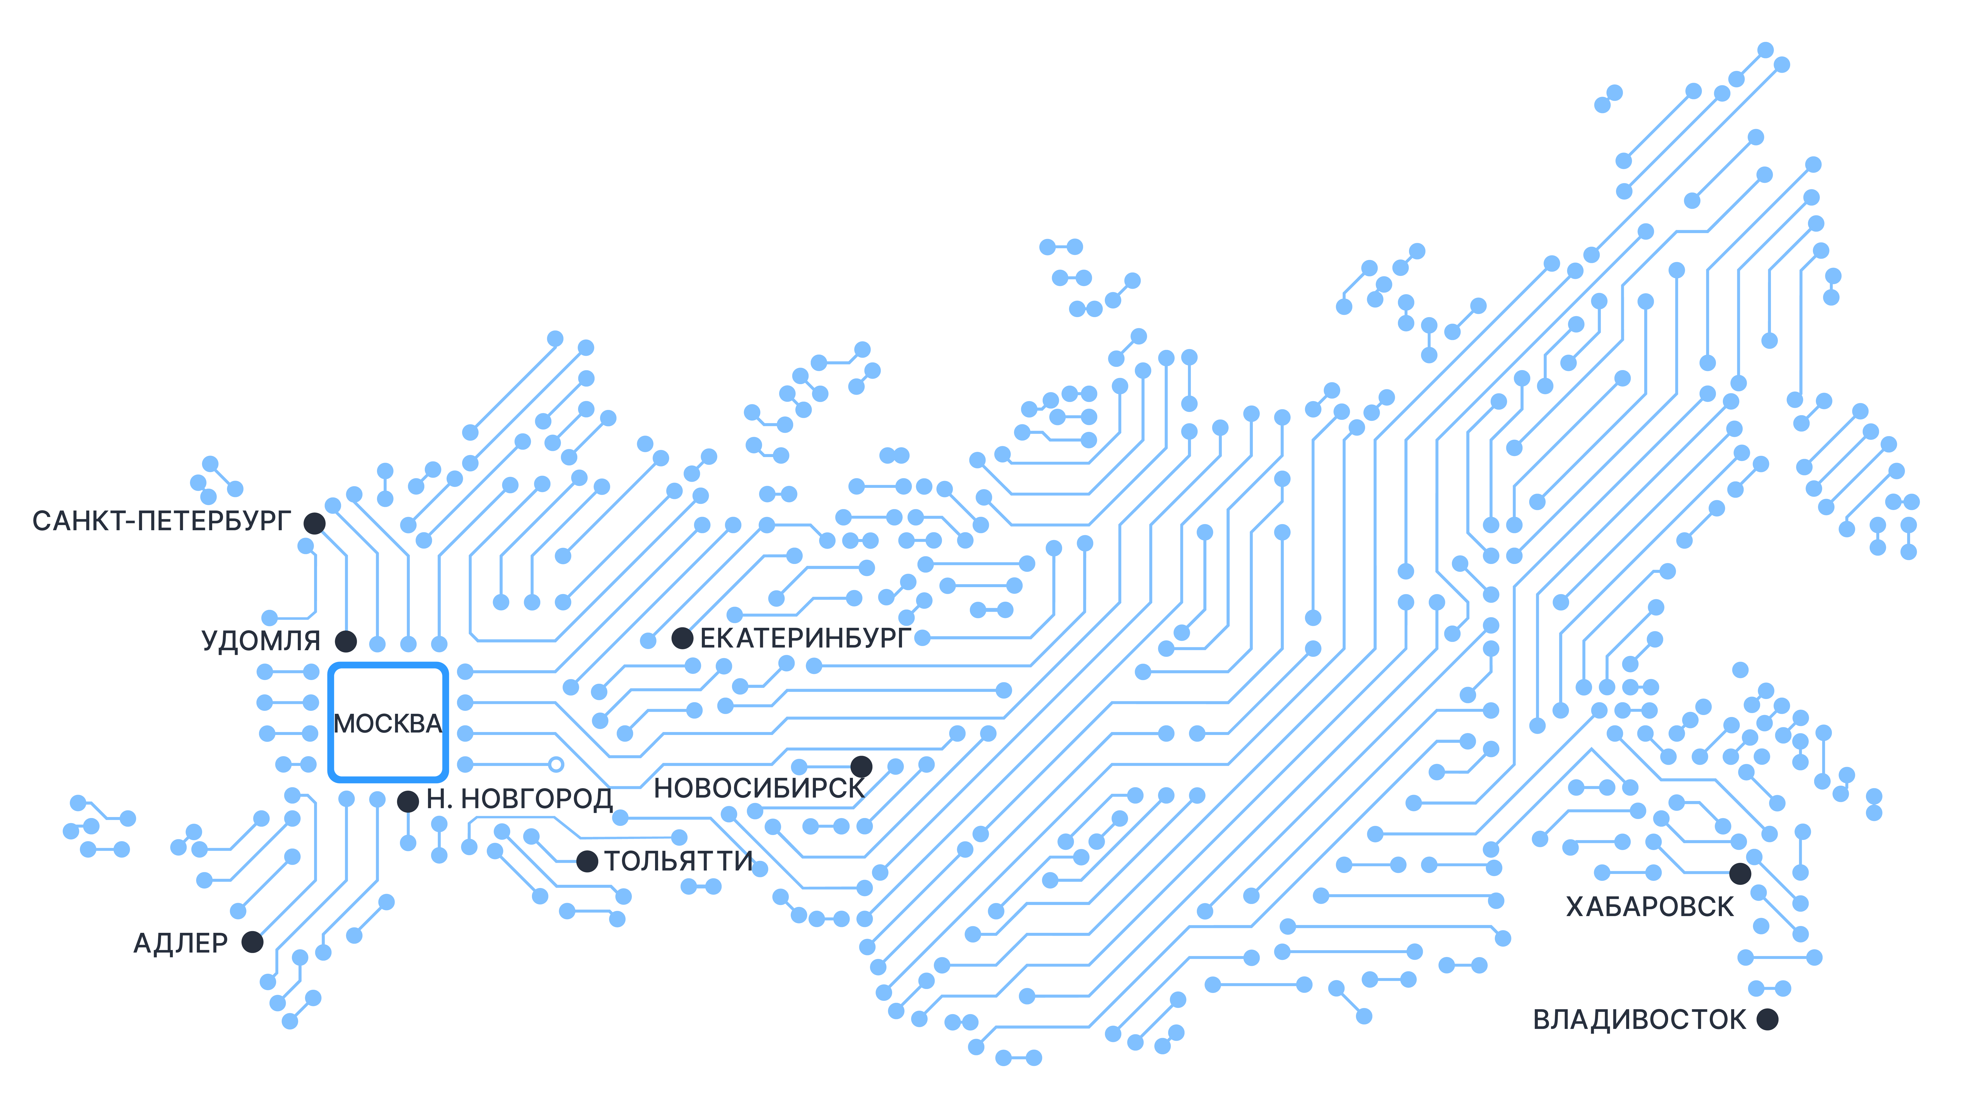
2012
13
лет на рынке облачных сервисов
2025
Единый партнёр по всем сервисам и решениям для построения надежной ИТ-инфраструктуры
25 дата-центров
Крупнейшая геораспределенная сеть дата-центров Tier III с отказоустойчивой инфраструктурой
300 000
260 МВт
физических ядер
мощность
27 000
190 ПБ
стоек
объем хранения
2

Slide 3


Безопасное и надёжное хранение данных
Облачные сервисы РТК-ЦОД базируются в дата-центрах Tier III с отказоустойчивой инфраструктурой
Лицензии, сертификаты и аттестаты
Физическая безопасность размещения в собственных ЦОД
Информационная безопасность (ИБ)
Контроль и управление доступом с физически огражденным периметром безопасности
Отказоустойчивость платформы: все узлы и компоненты продублированы
Охранно-пожарная сигнализация
Автоматическое пожаротушение
Круглосуточная охрана и видеонаблюдение
Регистрация и учет действий администраторов
Криптографическая защита каналов
Межсетевое экранирование
Антивирусная защита
Защита от DDoS-атак
Применение сертифицированных ФСТЭК и ФСБ средств защиты информации
Сертификаты международного образца соответствия требованиям ISO/IEC 27001:2013, ISO/IEC 27017:2015, ISO/IEC 27018:2019
Сертификат PCI DSS v4.0.1
Инфраструктура аттестована в соответствие требованиям 17-го и 21-го приказа ФСТЭК по защите персональных данных согласно 152-ФЗ
Соответствие «банковскому» ГОСТ Р 57580.1-2017
Notes:
Максимальное внимание мы уделяем информационной и физической безопасности нашей инфраструктуры и размещаемых в ней информационных систем наших заказчиков.
Отдельно подчеркну, что мы обеспечиваем безопасность на разных уровнях при предоставлении облачных услуг. В том числе сертифицируем оборудование и инфраструктуру, а также проводим аттестацию наших сервисов для обеспечения высокого уровня сохранности данных и соответствия законодательным нормам.
Ресурсы облачной платформы Ростелеком аттестованы в соответствии с требованием 152-ФЗ, имеет аттестат соответствия 17 и 21 приказам ФСТЭК, а также аттестованы по международным стандартам.
По ссылке в презентации вы сможете перейти на страницу с информацией об актуальных лицензиях, сертификатах и аттестатах.

Slide 4
Актуальность защиты ЗО КИИ
1 января 2018 года вступил в силу № 187-ФЗ от 26.07.2017 «О безопасности критической информационной инфраструктуры РФ»
Сохраняется тренд на постоянный рост количества инцидентов
+16%
рост количества инцидентов по итогам 2024 года
64%
инцидентов по итогам 2024 года связано с организациями из отраслей КИИ
По данным Positive Technologies и RED Security.
Notes:
Субъекты и объекты КИИ, Отрасли.
1 января 2018 года вступил в силу ФЗ №187, который регламентирует меры защиты Значимых Объектов Критической Информационной Инфраструктуры.
Предпосылками для принятия данного закона стало увеличивающееся количество атак на объекты КИИ. Этот тренд сохраняется до сих пор и с начала СВО количество атак возросло еще больше. Тренд больше 10 лет.
Именно угроза вывода из строя критических сервисов в первую очередь заставляет задуматься о защите своей инфраструктуры.

Slide 5



Тенденции в сфере защиты КИИ
Ужесточение требований к объектам КИИ
Изменения в законодательстве
Требование по импортозамещению
Усиление контроля за категорированием объектов КИИ и выполнением мер защиты
Предпосылки к отмене заявительного принципа отнесения информационных систем (ИС) к объектам КИИ РФ, что позволит однозначно сформировать перечень объектов
Необходимо обеспечить все значимые объекты КИИ российским ПО с 1 января 2025 года согласно требованиям указа Президента РФ от 30.03.2022 № 166
Федеральный закон № 187-ФЗ
Основной нормативный правовой документ, регулирующий взаимодействие различных субъектов в сфере КИИ, — Федеральный закон от 26.07.2017 № 187-ФЗ «О безопасности критической информационной инфраструктуры Российской Федерации»
Notes:
В связи со все увеличивающимся числом атак, получила развитие тенденция по ужесточению требований к мерам защиты ЗО КИИ.
Одно из основных требований – импортозамещение оборудования и ПО, что должно снизить риски по использованию уязвимостей, заложенных в иностранных компонентах.

Slide 6
Нормативная правовая база по защите КИИ постоянно актуализируется и ужесточается
Федеральный закон № 187
Содержит основные требования к мерам безопасности ЗО КИИ
Постановление правительства № 1912
Утверждает порядок перехода на отечественные доверенные программно-аппаратные комплексы
Указ Президента РФ № 166
Утверждает меры по обеспечению технологической независимости и безопасности ЗО КИИ
Приказ ФСТЭК № 239
Утверждает требования по обеспечению безопасности ЗО КИИ
… и ещё более 30 НПА
Федеральные законы
Указы Президента РФ
Постановления Правительства РФ
Приказы ФСТЭК России
Notes:
Свод НПА постоянно актуализируется и уточняется.
В основе требований к мерам безопасности ЗО КИИ лежит федеральный закон №187.
Он дополняется довольно широким списком НПА, основные из которых, это:
Постановление правительства №1912, утверждающее порядок перехода на отечественные доверенные программно-аппаратные комплексы.
Указ Президента РФ №166, утверждающий меры по обеспечению технологической независимости и безопасности ЗО КИИ.
Приказ ФСТЭК №239, утверждающий требования по обеспечению безопасности ЗО КИИ.

Slide 7
Список мер защиты ЗО КИИ согласно правовой базе
VM | Анализ защищенности
AV1 | Антивирусная защита
СРК | Резервное копирование
ФИЗ | Физическая защита
UPD | Управление обновлениями
СОВ | Обнаружение вторжений
FW | Межсетевое экранирование
WAF | Защита веб-приложений
ОРД | Комплекс организационных мер
TEST | Тестовая среда
PAM | Контроль действий привилегированных пользователей
СЗИ от НСД | Защита от НСД
ЗСВ | Защита среды виртуализации
SIEM | Мониторинг событий ИБ
СКЗИ | Криптографическая защита информации
NTA | Анализ сетевого трафика
SandBox | Эмуляция вредоносной активности
AV2 | Антивирусная защита отразличных производителей
ППО | Механизмы защиты прикладного ПО
ИДЧОР | Исключение доступа через общие ресурсы
ГЕОРЕЗЕРВИРОВАНИЕ
Notes:
Нормативно – правовая база определяет список обязательных мер защиты, их кол-во и сложность увеличивается с развитием НПА.

Slide 8
On-premise: проектирование, создание архитектуры и внедрение может занять 12–15 месяцев
1
2
3
Определение требований к защите
1 месяц
Разработка концепции защиты
1 месяц
Проектирование архитектуры
1–2 месяца
4
5
6
Реализация и тестирование
2–6 месяцев
Аттестация, доработки и ввод в эксплуатацию
3–4 месяца
Отправка сведений о категорировании во ФСТЭК
Notes:
По ГОСТу процесс выглядит так:
Проектирование информационных систем в защищенном исполнении на базе собственной инфраструктуры состоит из 6 основных шагов:
Определение требований к защите
Разработка концепции
Проектирование архитектуры с учетом концепции защиты
Реализация архитектуры и ее тестирование.
Аттестация системы или проведение оценки соответствия ее определенной категории значимости
Последующие эксплуатация и мониторинг
Важно отметить, что эти шаги сами по себе довольно трудоемкие и требуют высокой квалификации от исполнителей и проектировщиков.
А с учетом особенностей требований к защите ЗО КИИ, некоторые из пунктов могут растягиваться по времени куда дальше целевых сроков.
Если говорить про сравнение on-premise с размещением в Облаке, то здесь важно отметить, что хотя и Заказчику придется все равно пройти весь указанный путь, но он сможет сэкономить на времени, хотя бы потому что:
При разработке концепции защиты, ему не придется прорабатывать инфраструктурную часть
Архитектура на уровне инфраструктуры также уже будет проработана и закрывается аттестатом соответствия Облака
Не требуется тратить время на закупку оборудования и нет необходимости проводить его тестирование. Реализовать будет необходимо только то, что лежит выше слоя виртуализации.
Таким образом Заказчик сможет значительно сократить как временные затраты, так и финансовые.

Slide 9

Сокращение затрат времени на разных этапах за счёт использования Облака КИИ
Концепция защиты
Не придется прорабатывать инфраструктурную часть при разработке концепции защиты
Архитектура
Архитектура на уровне инфраструктуры уже проработана и закрывается аттестатом соответствия Облака КИИ
Оборудование
Не требуется тратить время на закупку оборудования, нет необходимости проводить его тестирование
Необходимо реализовать только то, что лежит выше слоя виртуализации
Обучение персонала
Заказчику не нужно организовывать дополнительное обучение и планировать дополнительный ФОТ на новых специалистов
Notes:
Не требуется тратить время 4й блок.
Обучение персонала
Компании/закзачику не нужно дополнительное обучение и дополнительный ФОТ на новых специалистов

Slide 10
На каждом этапе необходимы глубокая экспертиза и наличие компетенций у команды
Размещение ресурсов в Облаке КИИ может значительно сократить издержки заказчика
1
2
3
Определение требований к защите информации
Анализ нормативных требований
Классификация информации по степени конфиденциальности и критичности
Оценка угроз и рисков безопасности
Разработка концепции защиты
Формирование политик безопасности
Выбор методов защиты
Определение архитектуры безопасности
Проектирование защищенной архитектуры
Разделение компонентов ИС по уровням защищенности
Реализация механизмов контроля доступа
Внедрение средств криптозащиты: ГОСТ Р 34.10-2012, ГОСТ Р 34.11-2012
4
5
∞
Реализация и тестирование
Выбор и закупка оборудования и ПО
Разработка кода с учётом безопасного программирования
Динамическое тестирование кода
Проведение проверок на соответствие требованиям ФСТЭК
Аттестация / доработки и ввод в эксплуатацию
Проведение ПНР и ПСИ
Обучение персонала
Подготовка нормативной документации
Оценка соответствия ИС
Отправка сведений во ФСТЭК
Эксплуатация и мониторинг
Организация контроля безопасности
Реагирование на инциденты
Постоянный аудит и обновление систем защиты
Notes:
Возвращаясь к общей дорожной карте, мы наглядно рассмотрим специфику каждого этапа с учетом нашего участия.
1 – Анализ НПА, бизнес процессов, ИС и их влияния на общ безопасность, экономику, нац безопасность, гос-во, определение целевой категории.
2 – Переход работы 1го этапа в документы. При этом, уже на этом этапе инфраструктурная часть закрывается нашим комплектом док-тов облака КИИ.
3-
4- Этап физической реализации на уже готовой инфре
5-Взаимодействие с аттестатором, комментарии, доработки, финально выдается аттестат соответствия. Требования аттестатора по доработкам возникают всегда, без исключений. Отправка сведений во ФСТЭК, затем могут быть организованы проверки силами ФСТЭК.
Отдельно отмечу, что на выделенных этапах, размещение ресурсов в Облаке может значительно сократить издержки Заказчика, за счет использования документов и мер, реализованных в Облаке КИИ.

Slide 11


Сравнение вариантов размещения КИИ
On-premise
Облако КИИ
Полный контроль над ресурсами
Высокие капитальные затраты
Сложность масштабирования
Сложность проектирования архитектуры и ИС с учётом требований к ЗО КИИ
Сложность обслуживания оборудования
Длительные сроки реализации и проблемы аттестации
Внешняя инфраструктура
Сервисная модель затрат
Гибкое масштабирование
Сокращение затрат на проработку концепции защиты и проектирование архитектуры
Обслуживание оборудования на стороне провайдера
Оперативная реализация и аттестованная инфраструктура
Notes:
Помимо классических проблем для on-premise решений, Заказчик сталкивается с проблемами аттестации инфраструктуры и соответствию всем требованиям законодательства в части защиты ЗО КИИ, что приводит к появлению множества неявных выгод размещения в Облаке, которые так или иначе делают размещение в Облаке куда более выгодным, нежели поддержание собственной инфраструктуры.

Slide 12
Преимущества Облака КИИ
Обеспечение возможности аттестации ИС заказчика
Заказчик получает инфраструктуру, аттестованную по 187-ФЗ и соответствующую требованиям ГИС К1 и УЗ-1 ИСПД, что облегчает дальнейшую аттестацию его информационной системы
Облако построено только на отечественных решениях в части инфраструктуры и ПО и соответствует требованиям приказа ФСТЭК № 239 на уровне инфраструктуры, с которой заказчик сможет пройти проверку регуляторов
Импортозамещение оборудования и ПО
Ресурсы и масштабируемость
Легко изменять состав и количество ресурсов для ИС заказчика без дополнительных усилий на переаттестацию системы и не закладывая дополнительный CAPEX
Георезервирование
Облако реализовано на базе геораспределенных площадок

Slide 13


Зона ответственности провайдера → уровень инфраструктуры
Заказчик
Облачная инфраструктура для размещения объектов КИИ
Ресурсы компании: информационные системы, виртуальные машины (ВМ)
Комплексная защита, включая аттестацию и обеспечение информационной безопасности
Подключение к ГосСОПКА, взаимодействие с НКЦКИ по обмену информацией об инцидентах ИБ и проведение расследований
Определение категории значимости своих объектов КИИ
Использование средств ИБ для защиты пула ресурсов компании
Аттестация и подключение ИС компании к ГосСОПКА
ВМ и ИС заказчика
Облако КИИ
[cлой инфраструктуры]

Slide 14

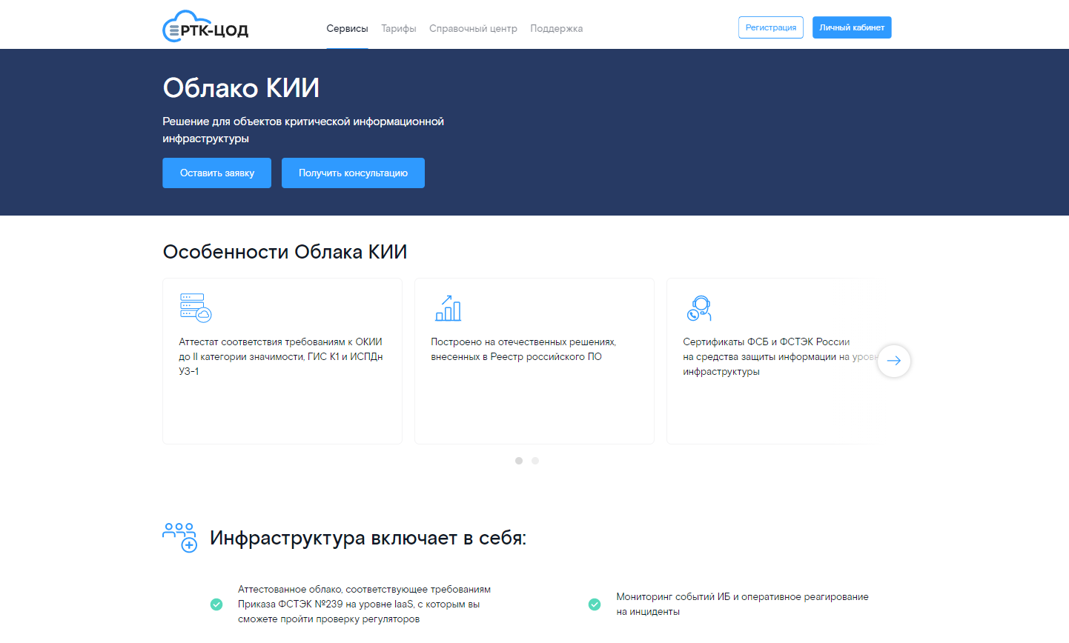
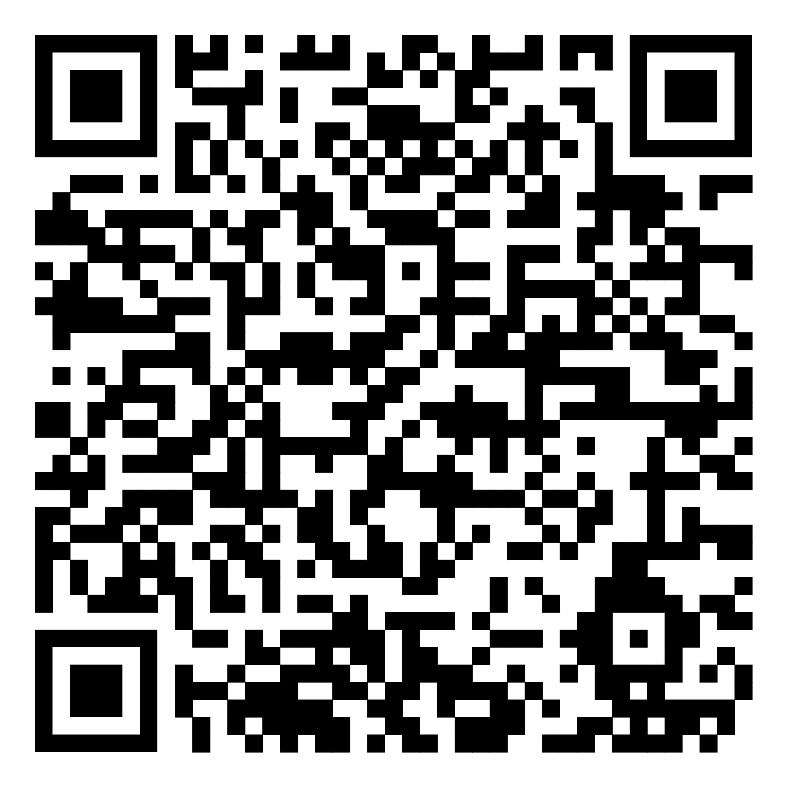
cloud.rt.ru
Notes:
Заказ услуги из СУОП

Slide 15
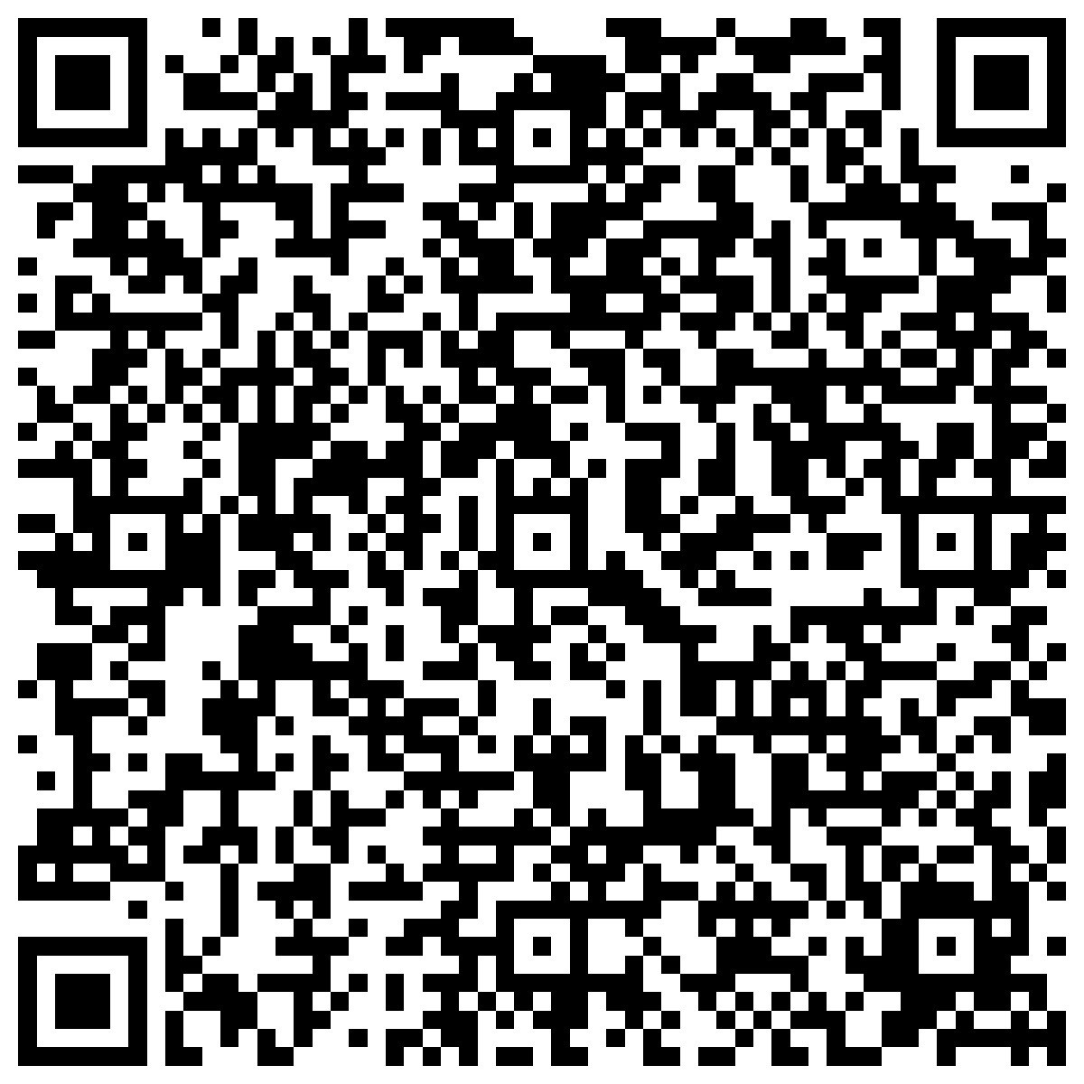
Алексей Богачёв

